Slide 1


نُمكّن المؤسسات من إدارة عملياتها بذكاءٍ تشغيليّ، ووصولٍ سحابيّ آمن، وتقارير تنبؤية دقيقة

Slide 2



سؤال واحد بس...
شركتك دلوقتي بتكسب ولا بتخسر؟
ولو بتكسب… مش عايز تكسب أكتر؟
لو عشان تجاوب لازم تستنّى حد يجمّع الأرقام ويطلّع تقرير — يبقى المشكلة مش في الرقم، المشكلة إنه مش قدامك دلوقتي.
بِعت بكام الشهر ده؟ مين المتأخر عليك؟ أنهي مشروع بياكل أرباحك من غير ما تحس؟ الإجابة المفروض تكون قدامك… دلوقتي.

Slide 3

المشكلة
المشكلة مش في شركتك — في طريقة ما بتشوفها
بياناتك متفرّقة بين إكسيل وواتساب وورق ودماغ الموظفين — كل حتة لوحدها، ومفيش صورة كاملة.
بتاخد قراراتك على معلومة ناقصة، أو وصلتلك بعد ما فات الأوان.
ولمّا يحصل خطأ، محدش يعرف بدأ منين، ولا كلّف كام، ولا مين المسؤول.
ده مش تقصير من حد — ده غياب أداة بتجمّع كل ده قدامك في مكان واحد، لحظة بلحظة.

Slide 4
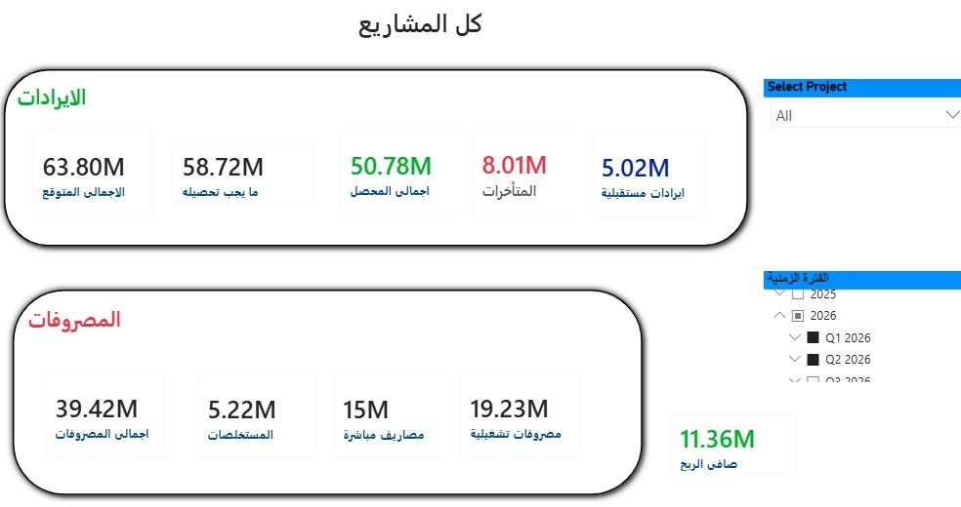
الحل
تخيّل إنك تبدأ يومك على الشاشة دي
تخيّل إنك تبدأ يومك على الشاشة دى — كل أرقام شركتك قدامك في ثانية، من غير ما حد يقضي نُص يومه يجمّعها.
الإدارة بتشوف الصورة كاملة وقت ما تحب، والفريق المالي بيوفّر الوقت اللي كان رايح في تجميع البيانات وتجهيز التقارير — عشان يصرفه في التحليل والقرارات اللي بتفرق فعلاً.
الإيرادات · ما يجب تحصيله · المحصّل · المتأخرات · المصروفات · صافي الربح — في شاشة واحدة.
اختَر أي مشروع أو أي فترة بضغطة، والأرقام تتحدّث قدامك في نفس اللحظة.
مش تقرير بتطلبه وتستنّاه — صورة حيّة قدامك في أي وقت.

Slide 5
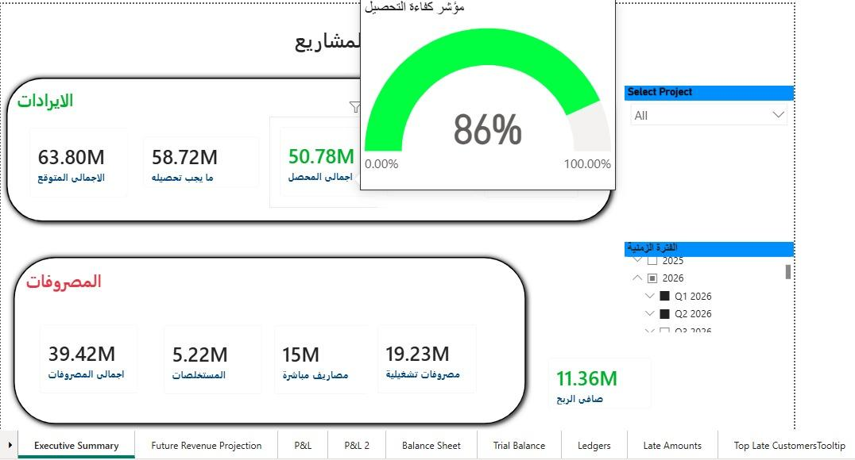
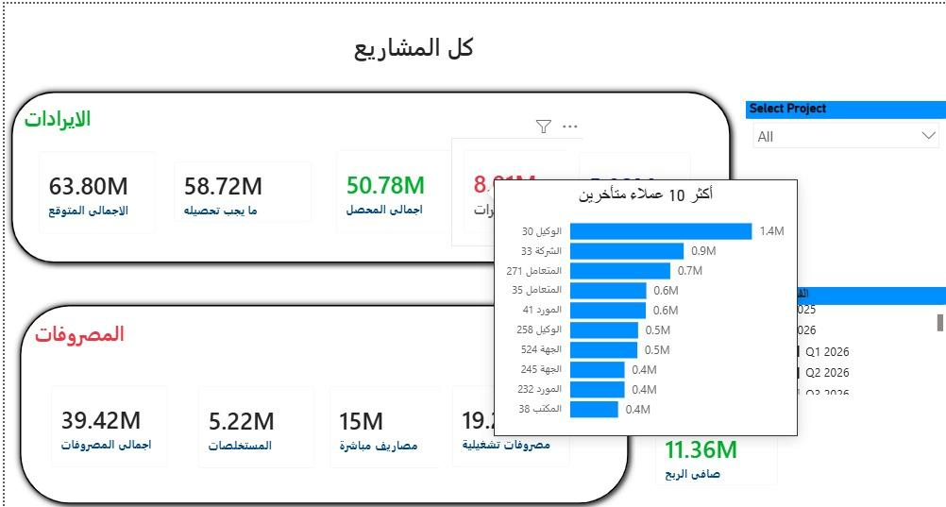
قوة التعمّق
اسأل الرقم… يجاوبك في ثانية — من غير ما تستنّى تقرير
اضغط على المتأخرات ← أسماء العملاء المتأخرين وقيمة كل واحد، تتصل وتحصّل على طول.
اضغط على المصروفات ← كل جنيه راح على إيه، وأنهي بند بيكبر عليك من غير ما تحس.
اضغط على الإيرادات ← جدول التحصيل المتوقع للشهور الجاية، قدامك قبل ما تحتاجه.
من الصورة الكبيرة لأدق تفصيلة — في ثلاث ضغطات، من غير ما تطلب الرقم من حد.

Slide 6
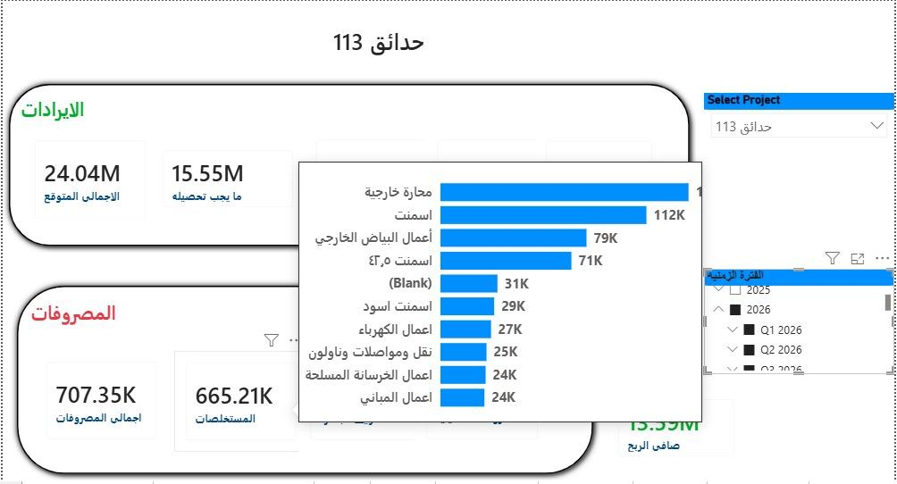
قوة التعمّق
اللي بتشوفه ده مش "تقارير" — ده حل ذكاء أعمال (BI) متكامل، مبني على Microsoft Power BI، أقوى منصّة تحليلات في العالم.
فرق لازم تعرفه قبل ما تقارن: أي نظام ERP بيديك "تقارير" — قوايم جاهزة بتطلّعها وتطبعها. ده شغل مهم، بس بيقف عند السؤال الأول.
الـ BI بيبدأ من حيث ما التقارير بتقف: بيوصّل بياناتك من كل مصادرها في موديل واحد، وبيخليك تسأل وتتعمّق وتكتشف بنفسك من غير ما تطلب تقرير جديد كل مرة.
عشان كده الذكاء ده جزء أساسي من حلّنا، مش إضافة على الهامش.
تقارير الـ ERP العادية ⟵ صورة ثابتة، سؤال واحد، بتنطبع
ذكاء الأعمال (BI) ⟵ صورة حيّة، أسئلة بلا حدود، بتتعمّق وتتنبّأ

Slide 7

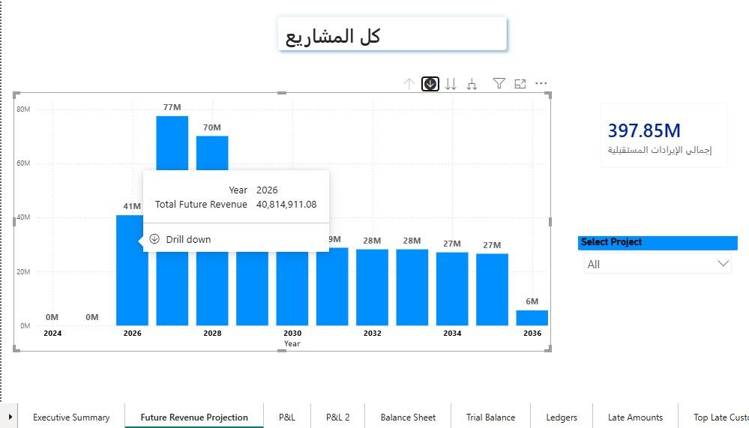
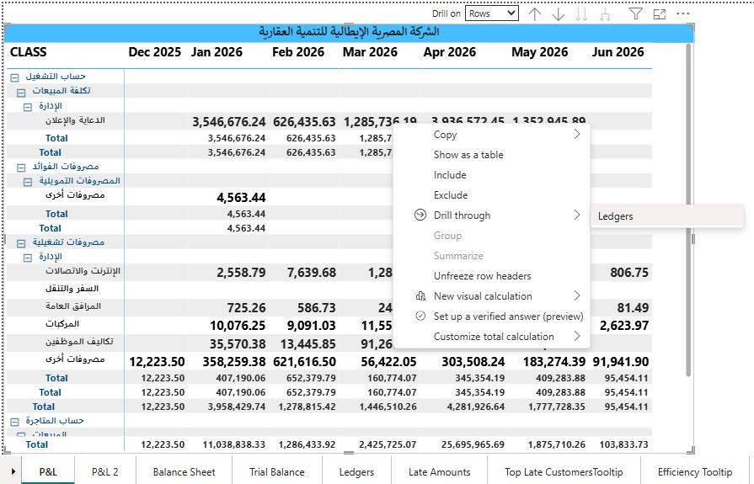
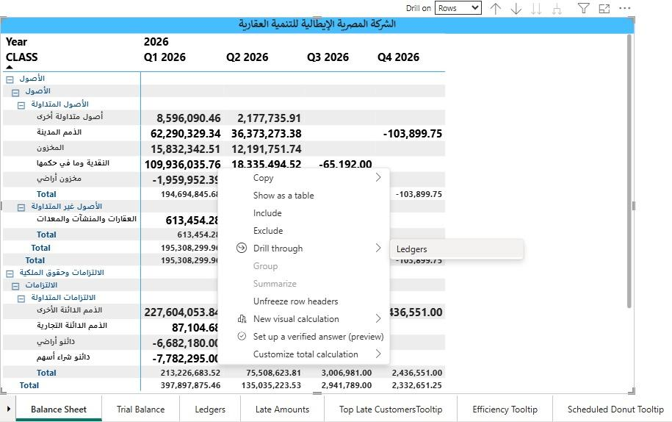
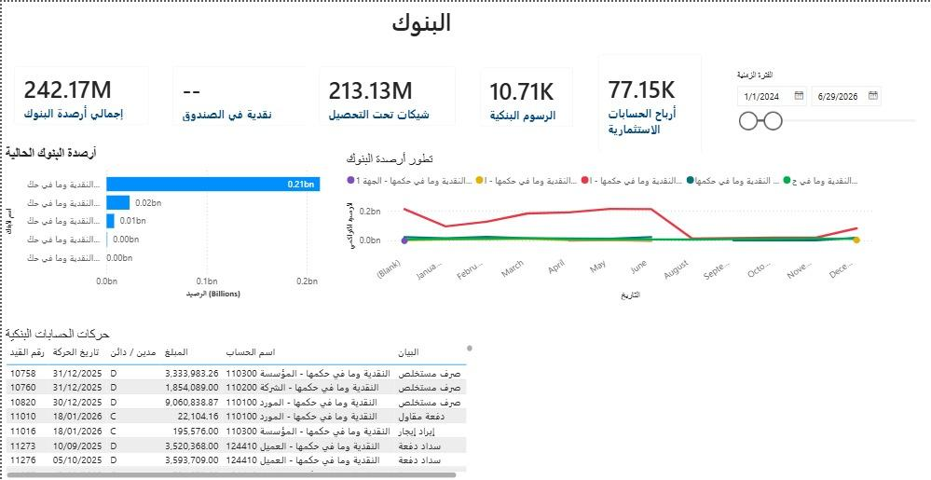





وده مجرد البداية… كل ركن في شركتك له لوحته
الميزانية العمومية: أصولك والتزاماتك في لحظة واحدة
قائمة الدخل والأرباح (P&L): أرباحك الحقيقية، شهر بشهر
البنوك والتدفق النقدي: فلوسك داخلة وخارجة قبل ما تتفاجئ
المبيعات والعملاء: مين بيشتري، وإيه الأكثر مبيعاً
كله متصل في مكان واحد: أي رقم يتغيّر، اللوحات كلها بتتحدّث فوراً

Slide 8
قدرات تحليلية… بين يدي فريقك المالي
نموذج مالي مبني على Microsoft Power BI يحوّل دليل حساباتك إلى تحليلٍ حيّ يدعم القرار.
التحليل الأفقي
التحليل الرأسي
مقارنة الأداء عبر الفترات: الذمم المدينة، الالتزامات المتداولة، وحساب التشغيل، مع احتساب نسب التغيّر تلقائياً.
عرض كل بند كنسبة من إجماليه — توزيع الأصول المتداولة وغير المتداولة، ووزن النقدية والمخزون في القائمة — آلياً.
مقارنة المشاريع
المؤشرات المالية
إيرادات كل مشروع وتكاليفه وهامش ربحه في لوحة واحدة — لتمييز المشروع الرابح من المستنزف للأرباح.
السيولة، رأس المال العامل، ونسبة الذمم إلى المبيعات — مؤشرات تُحتسب وتتحدّث لحظة تسجيل أي قيد.
النظام يتولّى التجميع والتنسيق… ليتفرّغ فريقك للتحليل والرأي الذي لا يقدّمه سواه.

Slide 9
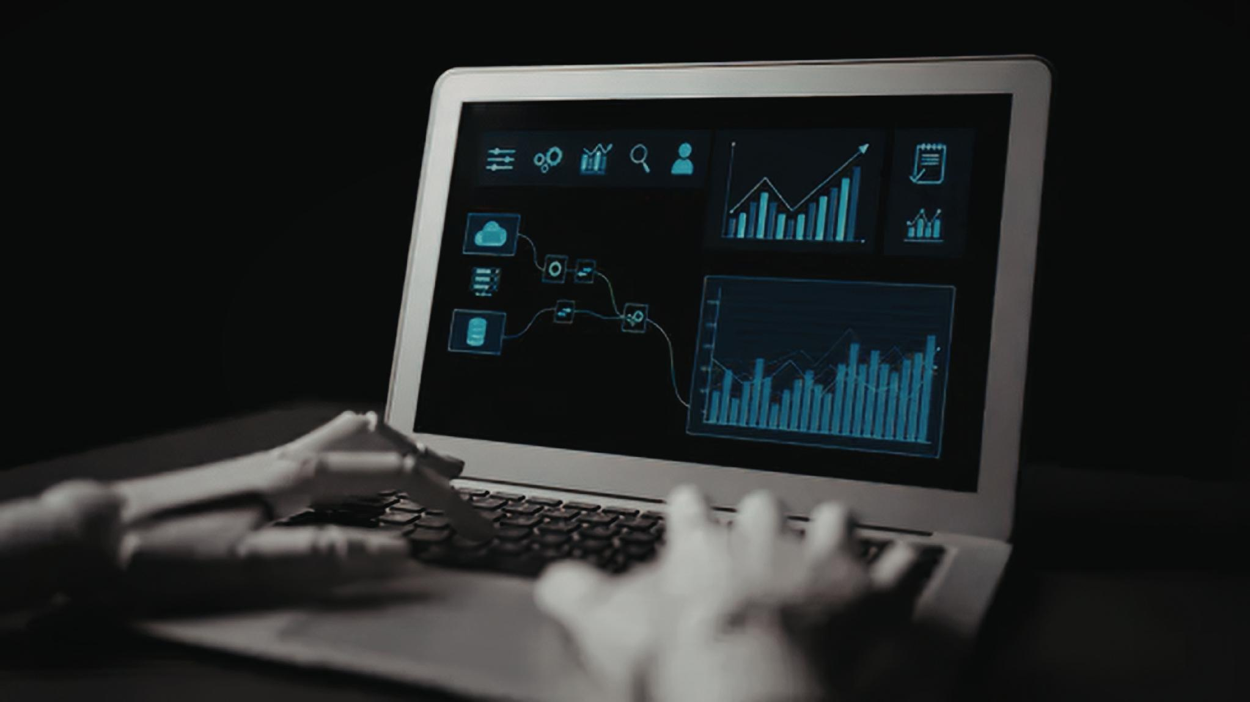

نبذة عن الشركة
من نحن؟
إنوفاتك شركة مصرية متخصّصة في بناء أنظمة ERP للشركات الكبرى والمطوّرين العقاريين والمصانع.
نبني لك نظاماً متكاملاً يدير كل عمليات شركتك، متّصلاً بطبقة تحليلية من Power BI تحوّل بياناتك إلى قرارات واضحة.
نظام سحابي، آمن، مبني على تقنيات عالمية — وبدعم محلي بالكامل داخل مصر.

Slide 10
ليه تثق في نظامنا؟
نظامنا مش مبني من الصفر ولا تجربة جديدة — جذوره في Apache OFBiz، أحد أعرق أنظمة الـ ERP مفتوحة المصدر المستخدمة عالمياً. أخدنا الأساس المؤسسي المُجرّب ده، وأعدنا بناءه بالكامل على تقنيات Microsoft الحديثة (.NET / C#) وReact — ونملكه بالكامل.
وعشان إحنا مالكين الكود بالكامل، أي تعديل أو إضافة تحتاجها شركتك بنعملها — من غير ما نستنى مورّد بره، ومن غير ما نكون مربوطين بقيود نظام مقفول. النظام بيكبر مع شركتك، مش العكس.
وبعكس الأنظمة اللي بتدفع فيها اشتراك شهري عن كل مستخدم — مدى الحياة — نظامنا ملكك. تدفع مرّة، تمتلكه، وتوسّعه وقت ما تحب، من غير فاتورة بتكبر كل ما فريقك يكبر.
أساس مؤسسي عالمي… بتقنية Microsoft حديثة… وملكية كاملة ليك.

Slide 11


الرؤية والرسالة
الرؤية:
أن نكون الاسم الأول في مصر والمنطقة لكل شركة تقرّر أن تُدار بالبيانات، لا بالتخمين.
الرسالة:
أن نضع صورة شركتك كاملة وواضحة بين يديك في أي لحظة — عبر نظام ERP دقيق وطبقة ذكاء أعمال (BI) تجعل كل رقم مفهوماً، وكل قرار مدعوماً، وتُحرّر فريقك من جمع البيانات ليتفرّغ لما هو أهم.

Slide 12
كلمة رئيس مجلس الإدارة والمؤسس
أسّسنا إنوفاتِك بعد ما رأينا — بأعيننا — شركات كبيرة تتّخذ قرارات مصيرية بناءً على أرقام خاطئة، أو معلومة جاءت من ذاكرة موظف لا من نظام موثوق.
هدفنا ليس أن نبيع برنامجاً — هدفنا أن يرى صاحب الشركة شركته كما هي بالضبط، فيتّخذ قراره بثقة ويبني على أساس صلب.
— عماد رضوان، المؤسس والرئيس التنفيذي

Slide 13




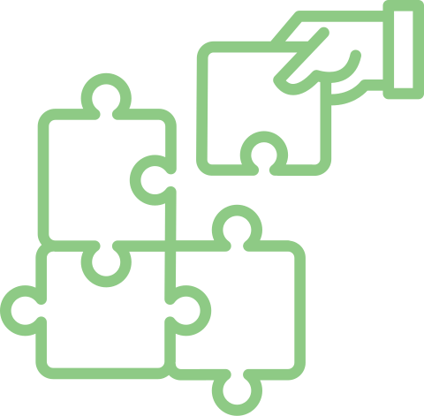

خدماتنا
نموذج تشغيل متكامل من التطبيق حتى التدريب والدعم.
تطبيق نظام ERP
الدعم والامتثال الضريبي
التدريب المؤسسي
نبني النظام ونفصّله على هيكل شركتك تماماً — لا نظام جاهز من على الرف.
دعم فني فوري وتحديثات دورية تضمن توافق نظامك مع القوانين المصرية أولاً بأول.
دورات عملية مكثّفة لكل قسم عشان فريقك يتبنّى النظام من اليوم الأول، مش بعد شهور.
طبقة ذكاء الأعمال (Power BI)
الاستضافة السحابية
ترحيل البيانات
مش مجرد تقارير — طبقة تحليلية حيّة مبنية على Microsoft Power BI، تتعمّق وتتنبّأ وتجاوب أسئلتك في لحظتها.
بياناتك على خادم آمن في السحابة — تصل إليها من أي جهاز وفي أي وقت.
ننقل بياناتك القديمة إلى النظام الجديد بأمان وبدون فقد.

Slide 14
منظومة متكاملة من ١٠ مكوّنات
كل قسم في شركتك له مكوّن مخصّص — متصل بالباقي في نظام واحد.
الطلبات — إدارة مركزية لطلبات البيع والشراء، من الطلب مرورًا بالاعتماد وحتى التنفيذ، برؤية كاملة لحالة كل طلب
الأطراف — دليل موحّد لكل من تتعامل معهم: الموظفون، العملاء، الموردون، المقاولون، والبنوك، بسجل تعاملات كامل لكل طرف
التصنيع —إدارة أوامر التشغيل وقوائم المكوّنات (BOM)، ومتابعة استهلاك الخامات وتكلفة الإنتاج من المادة الخام حتى المنتج النهائي.
مراقبة المخزون — مخزون متعدد المستودعات بمتابعة لحظية، تتبع بالدفعة والرقم التسلسلي، تحويلات وجرد، وحدود إعادة طلب تلقائية.
المنتجات — تعريف وإدارة كل ما تبنيه أو تبيعه: المواد الخام، الخدمات، والمنتجات النهائية، بمواصفات ووحدات قياس وأسعار كاملة.

Slide 15
منظومة متكاملة من ١٠ مكوّنات
كل قسم في شركتك له مكوّن مخصّص — متصل بالباقي في نظام واحد.
الموارد البشرية —احتساب الرواتب والاستقطاعات، مرتبط مباشرة بأجهزة الحضور والانصراف البيومترية
الحسابات — إعداد شجرة الحسابات وتهيئتها، دفاتر أستاذ مساعدة لكل طرف ومشروع، فواتير بيع وشراء، مدفوعات واردة وصادرة، حدود وضمانات دفعات المقاولين، ومجموعة كاملة من التقارير المحاسبية.
إدارة علاقات العملاء (CRM) —متابعة العملاء المحتملين والزيارات الميدانية وسجل التواصل، متكاملة بالكامل مع سجل المبيعات والتحصيل.
مبيعات الوحدات العقارية — الحجز والعقود، جداول الأقساط التلقائية، واحتساب عمولات المبيعات بناءً على التحصيل الفعلي
المشاريع — متابعة تقدّم كل مشروع وميزانيته ومراحله، وإصدار وتتبع المستخلصات وشهادات إنجاز الأعمال أولًا بأول.

Slide 16

شاهد النظام بنفسك
اللقطات التالية من النظام الحقيقي وهو يعمل — واجهات فعلية بكامل وضوحها، من غير أي طمس أو إخفاء.
حفاظاً على خصوصية عملائنا، استبدلنا بياناتهم الحقيقية ببيانات وهمية على نسخة تجريبية — فالأسماء والأرقام الظاهرة كلها افتراضية، أما النظام فهو كما تراه بالضبط.

Slide 17
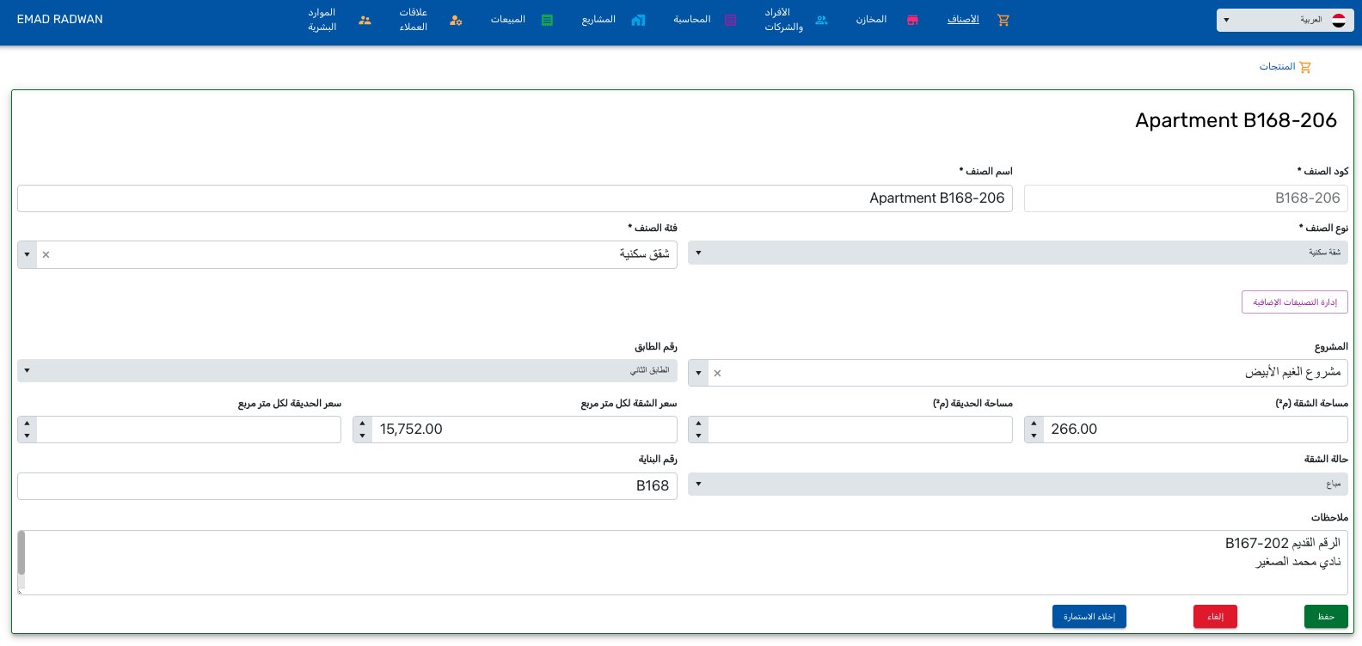
منتَج واحد… أو وحدة سكنية كاملة
نفس المكوّن اللي بيعرّف مواد المصنع… بيعرّف شقة بمشروعها وطابقها ومساحتها وسعرها وحالة بيعها.
المنتجات والأصناف

Slide 18
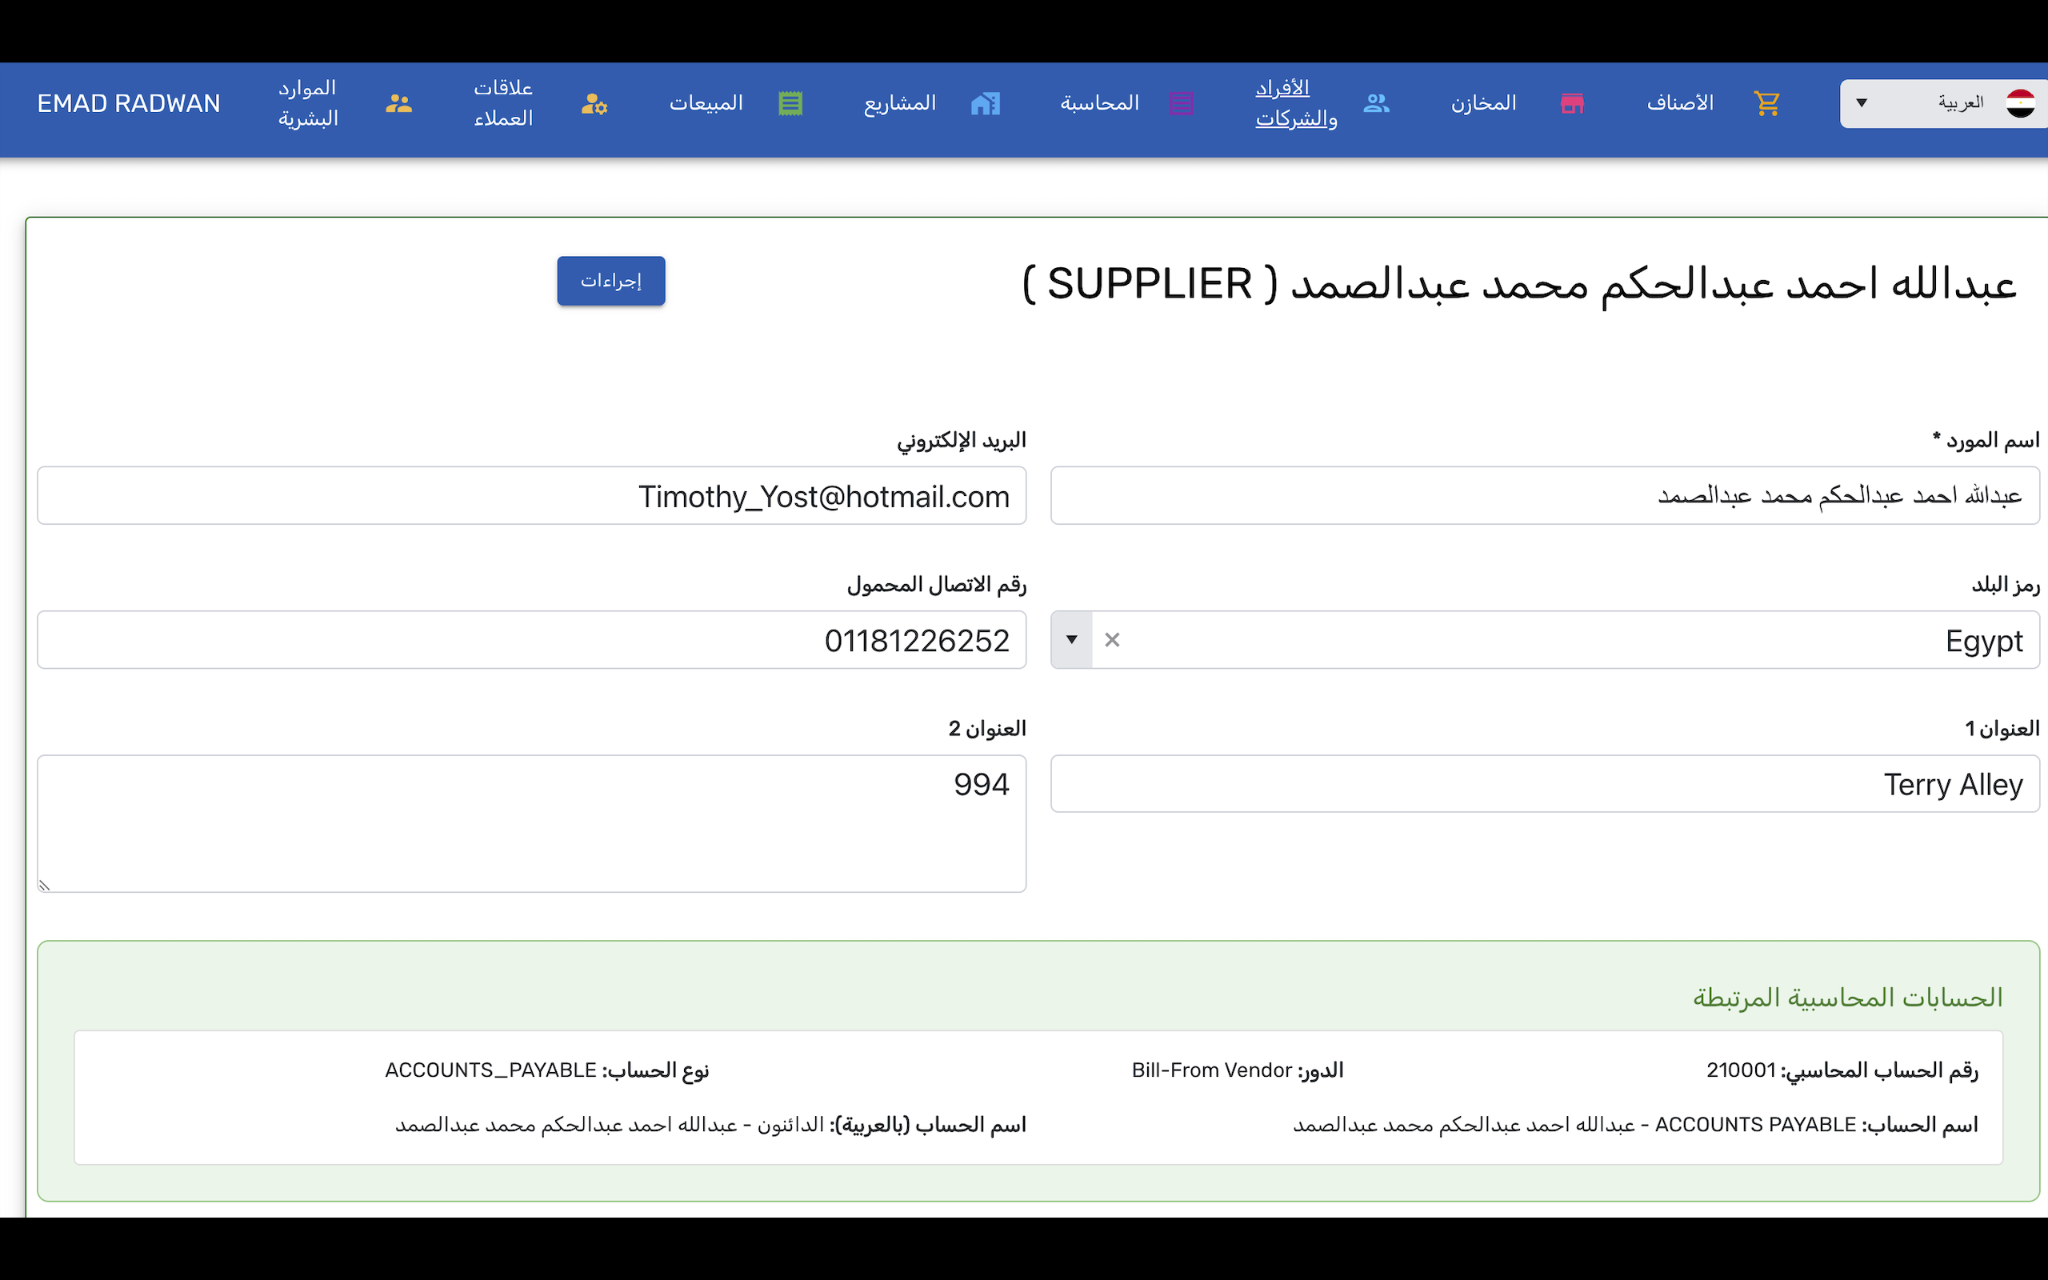
كل طرف… بسجلّه الكامل
مورّد، عميل، مقاول أو بنك — لكلٍّ ملف موحّد مربوط مباشرة بحسابه في الدفاتر، فكل تعامل بيتسجّل في مكانه الصح.
الأفراد والشركات

Slide 19
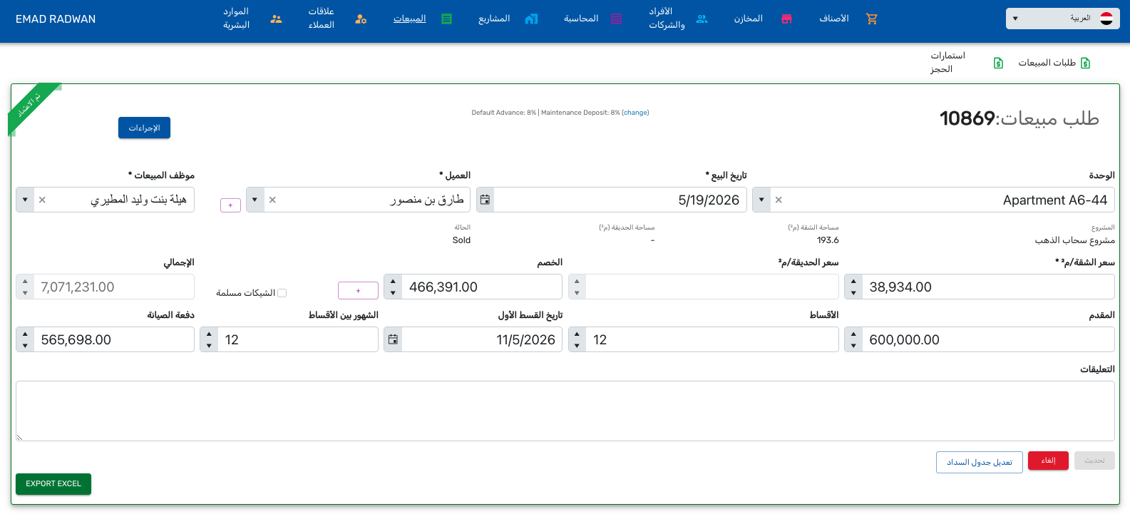
عقود ومقدمات وأقساط… كله بضغطة
تحدّد الوحدة والعميل والمقدّم والخصم وعدد الأقساط — والنظام يحسب الإجمالي ويبني جدول السداد لوحده.
عقود المبيعات والحجز

Slide 20
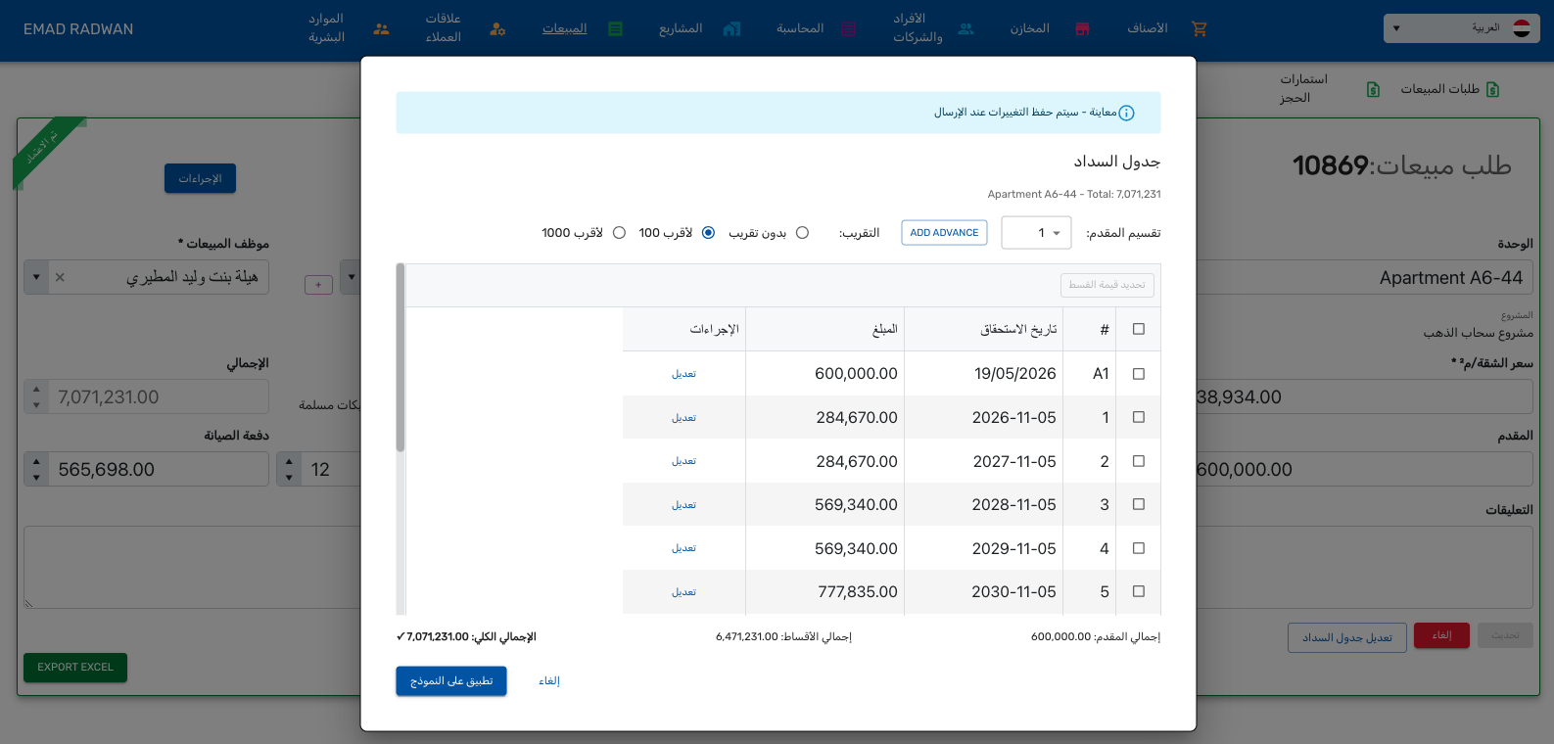
جدول سداد دقيق… بالمليم
النظام يولّد كل قسط بتاريخه وقيمته تلقائياً، مع تقريب ذكي وإضافة دفعات مقدّمة — من غير حسابات يدوية ولا أخطاء.
جدولة الأقساط والتحصيل

Slide 21
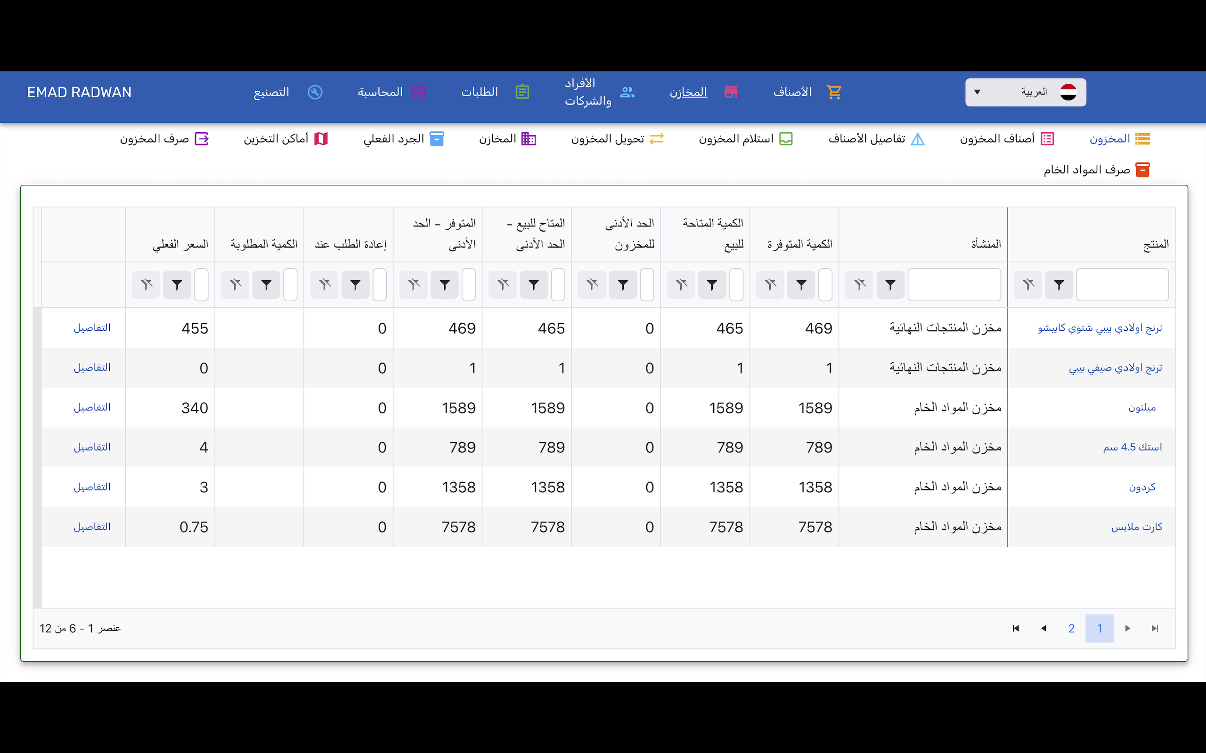
مخزونك… لحظة بلحظة
الكمية المتوفرة والمتاحة للبيع والحد الأدنى لكل صنف عبر كل المخازن، مع تنبيه إعادة الطلب قبل ما تقع في عجز.
الرقابة على المخازن

Slide 22
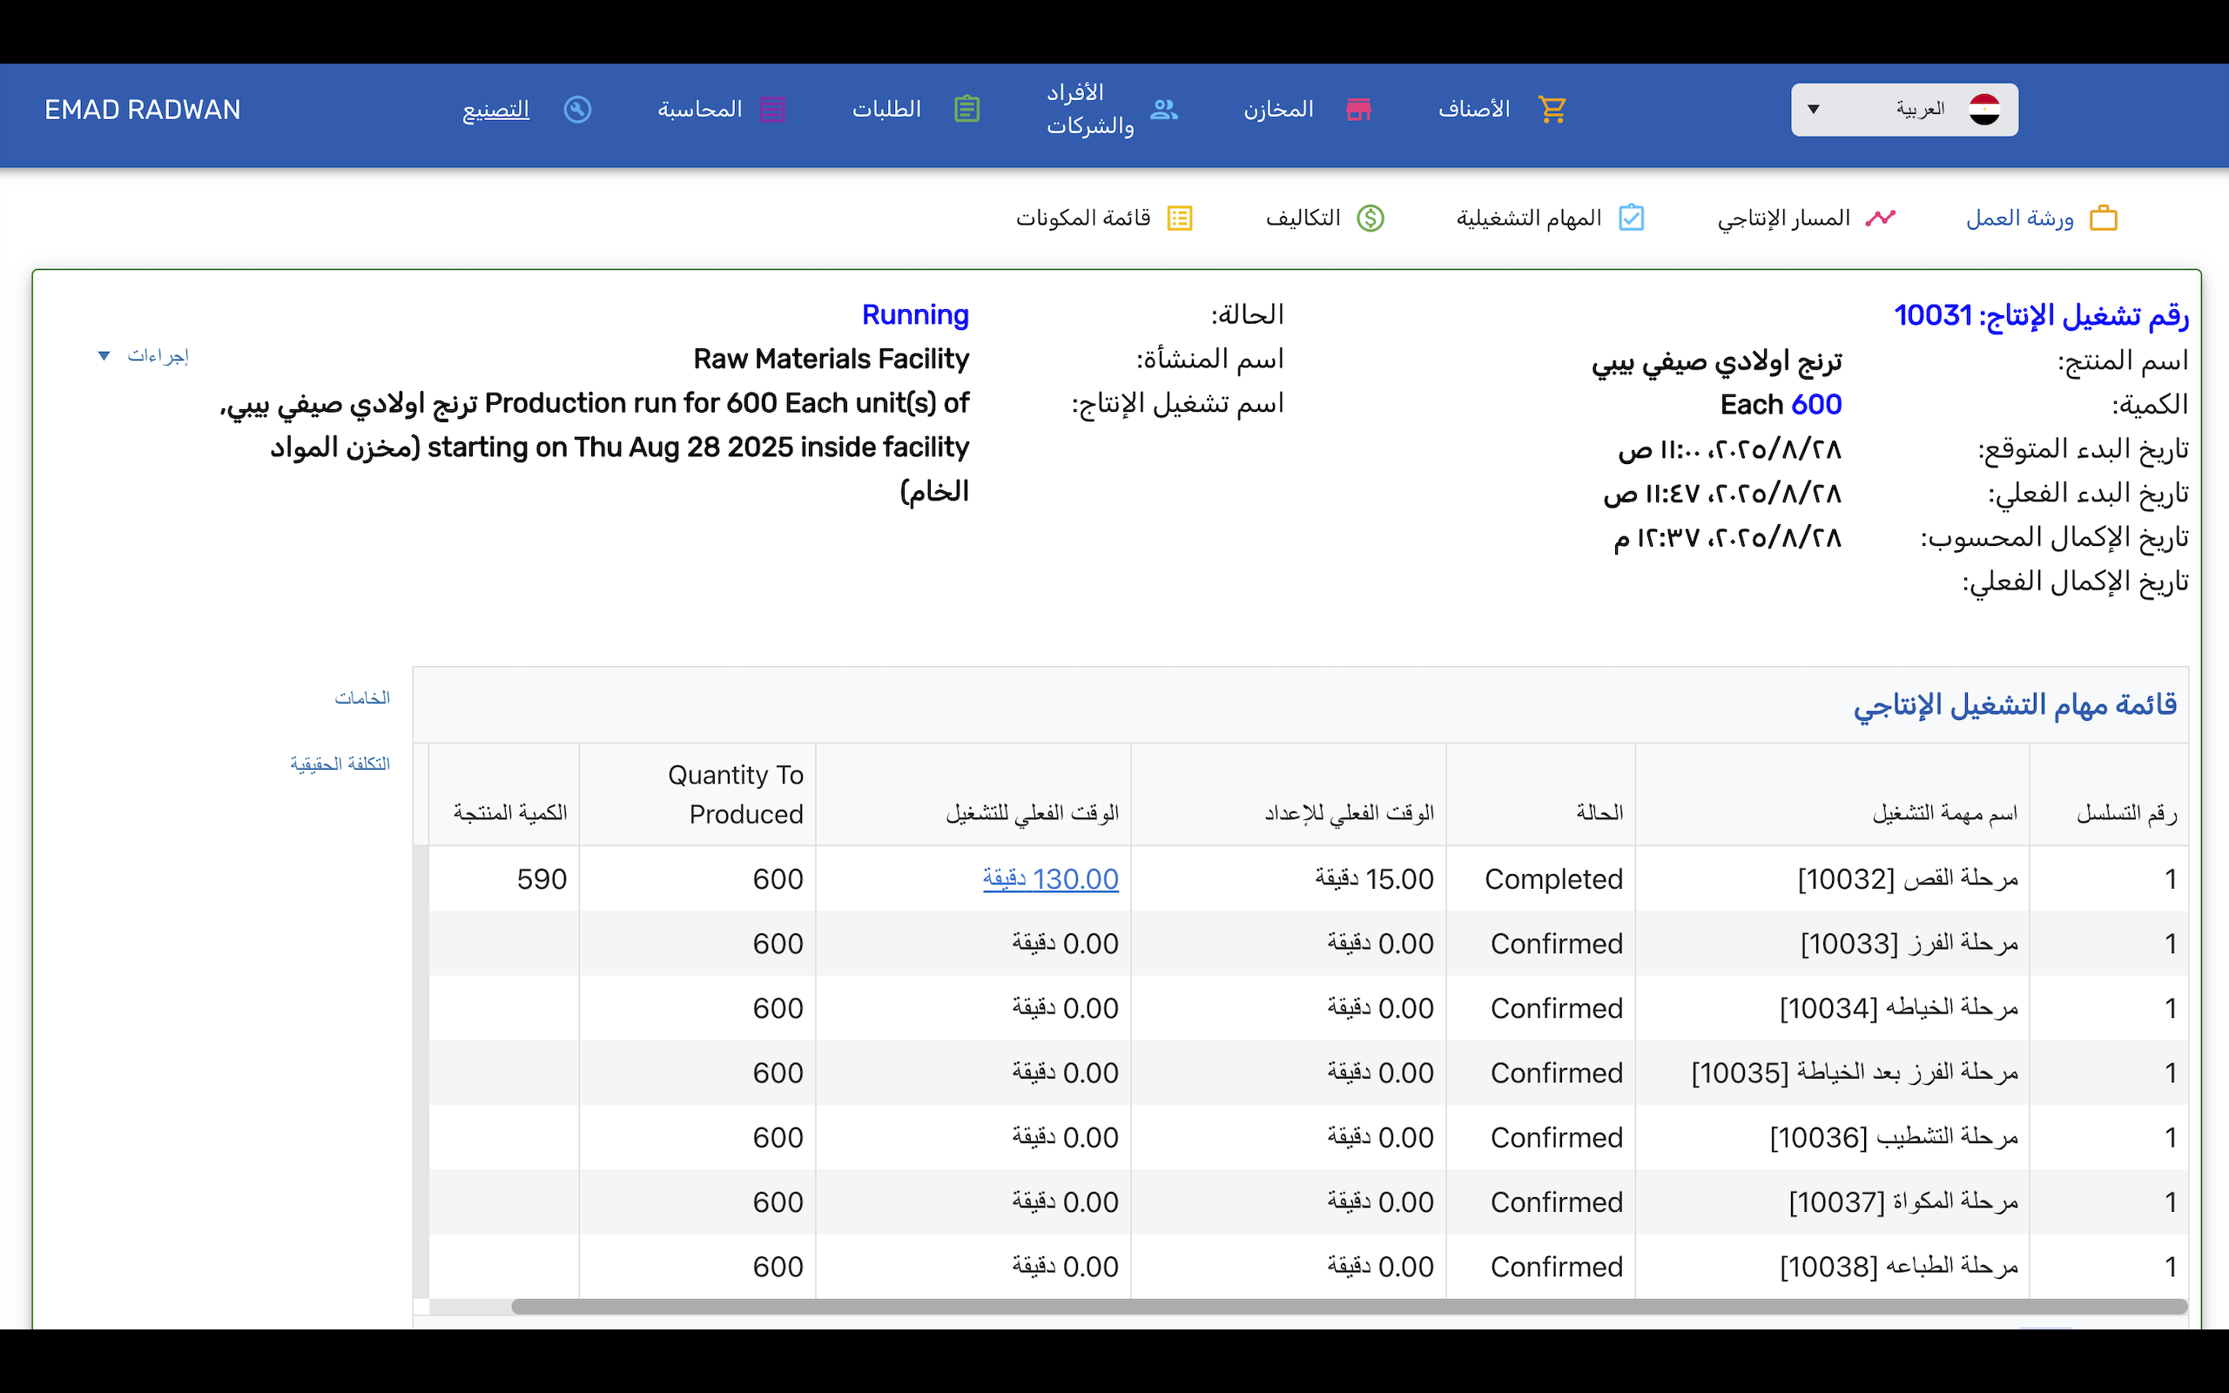
من المادة الخام… للمنتج النهائي
أمر تشغيل بكل مراحله — قص، فرز، خياطة، تشطيب — مع تتبّع الوقت الفعلي والكمية المنتَجة وتكلفة كل مرحلة.
التصنيع وأوامر التشغيل

Slide 23
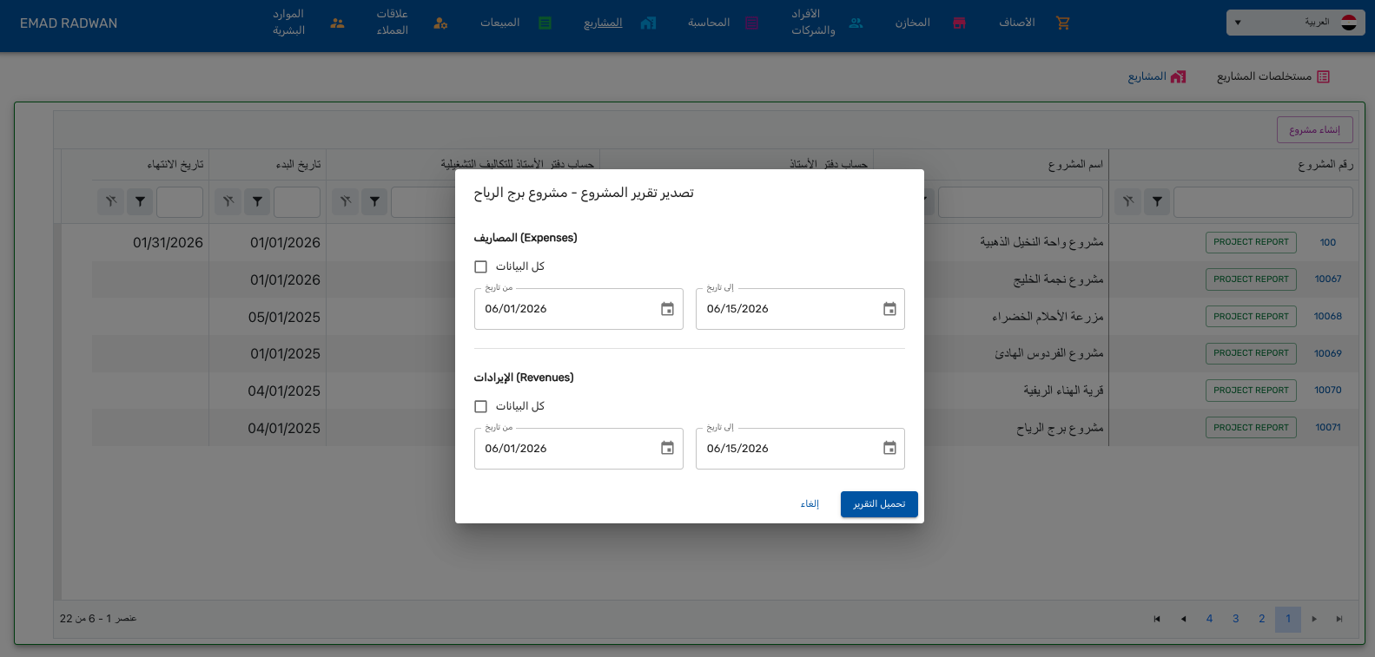
كل مشروع… بميزانيته ومراحله
متابعة كل مشروع من البداية للنهاية، مع تصدير تقرير إيراداته ومصاريفه عن أي فترة بضغطة واحدة.
المشاريع والمستخلصات

Slide 24
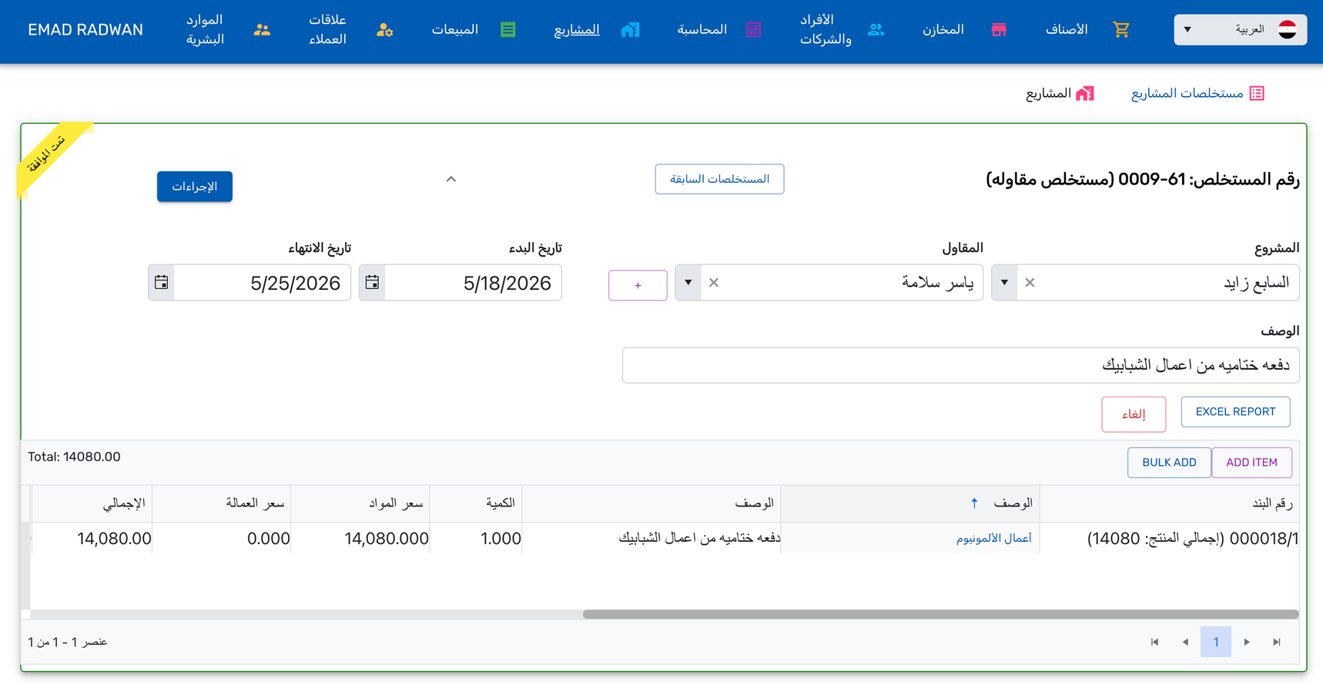
مستخلصات مقاولي الباطن… بدقة
تُصدر مستخلص كل مقاول ببنود أعماله وكمياتها وأسعارها، مربوطاً بالمشروع — ونسبة الإنجاز محسوبة تلقائياً.
مستخلصات مقاولي الباطن

Slide 25
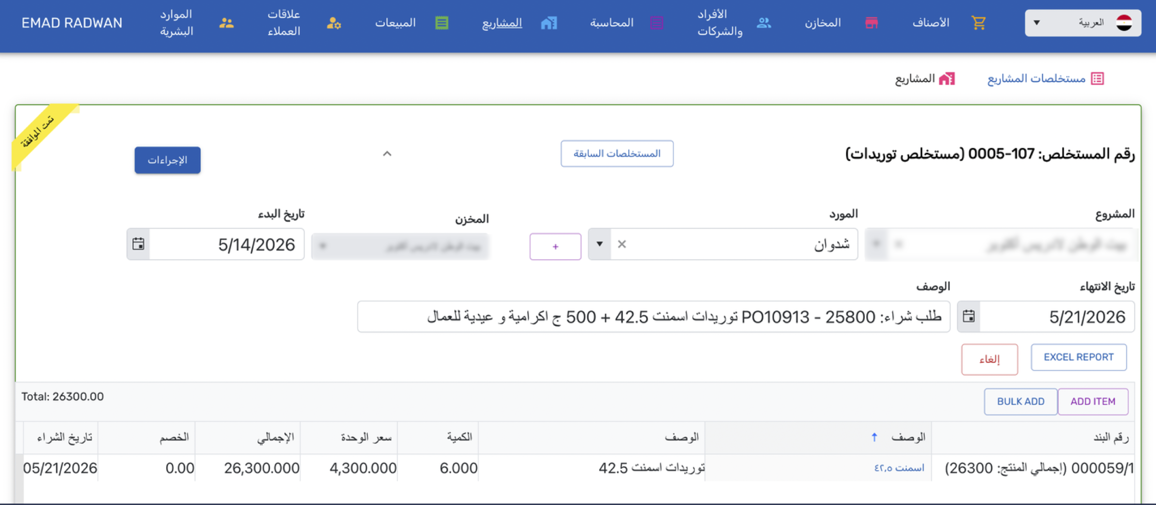
مستخلصات التوريد… بند ببند
كل دفعة توريد بكمياتها وأسعارها ومخزن استلامها، مربوطة بأمر الشراء والمشروع — فمفيش توريد بيضيع.
مستخلصات التوريد ومواد البناء

Slide 26
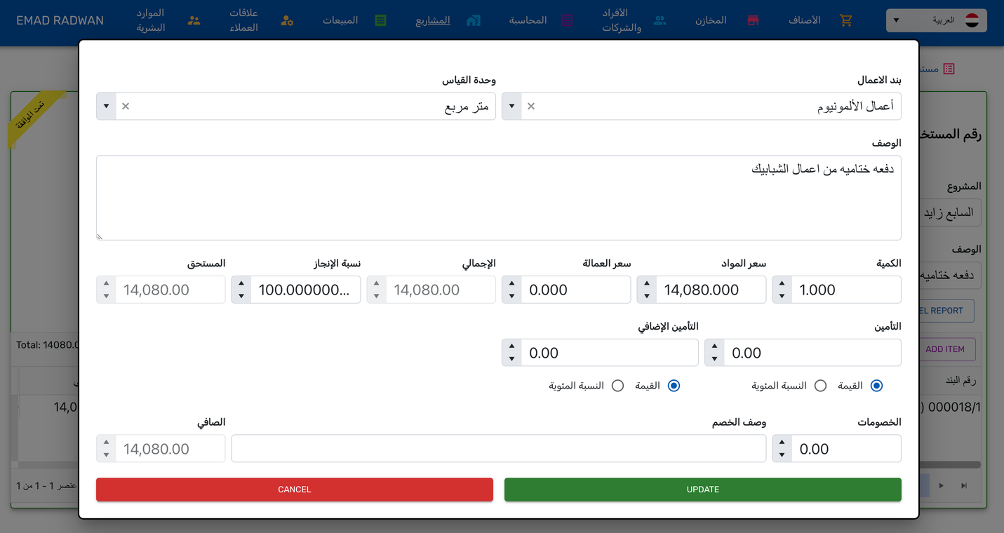
نسبة الإنجاز والخصومات… محسوبة
النظام يحسب المستحق من نسبة الإنجاز، ويطبّق التأمين والخصومات تلقائياً للوصول للصافي — من غير أخطاء يدوية.
احتساب الأعمال والخصومات

Slide 27
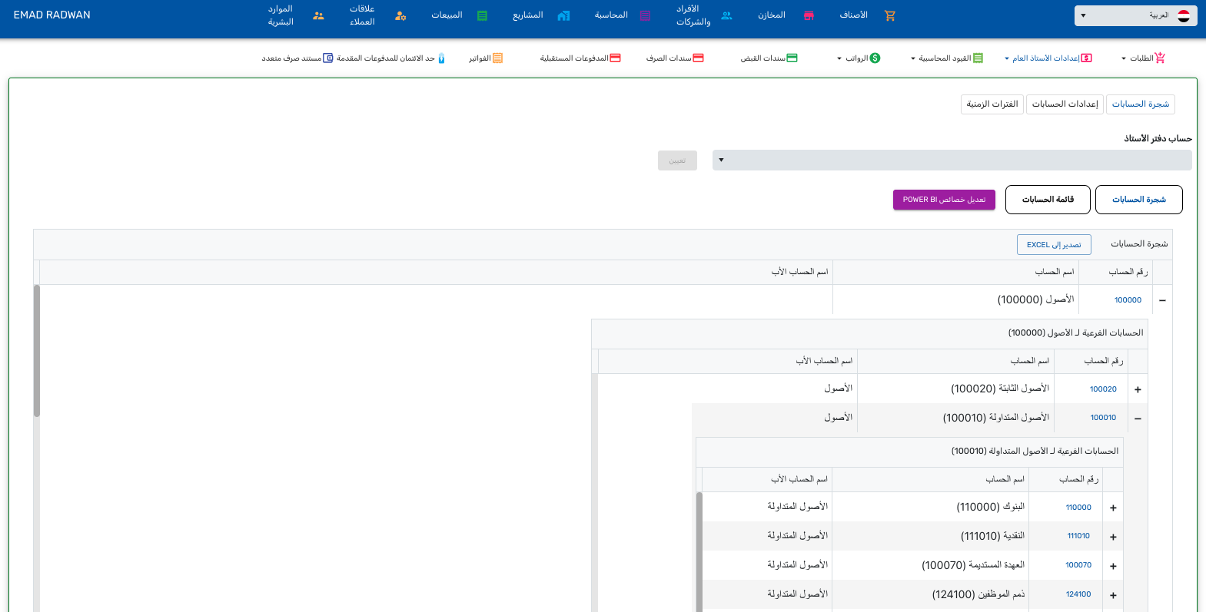
شجرة حسابات… مبنية صح
تأسيس الدليل المحاسبي وتصنيف الأصول والخصوم بشكل منظّم — الأساس اللي بيخلّي كل أرقامك موثوقة.
تأسيس الحسابات

Slide 28
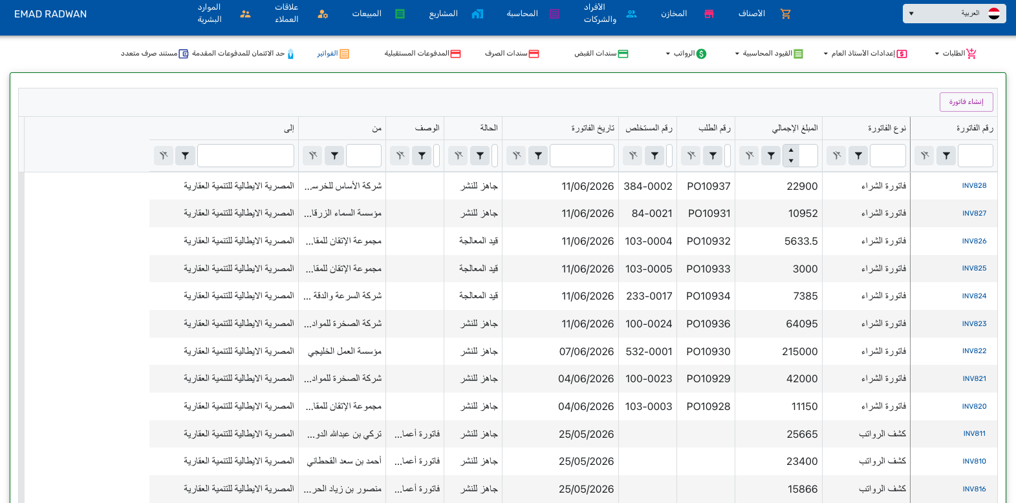
كل فاتورة… في مكانها
فواتير البيع والشراء بحالتها ومبلغها وطرفها — رؤية كاملة لكل حركة، من غير ما تدوّر في ورق.
فواتير المشتريات والمدفوعات

Slide 29
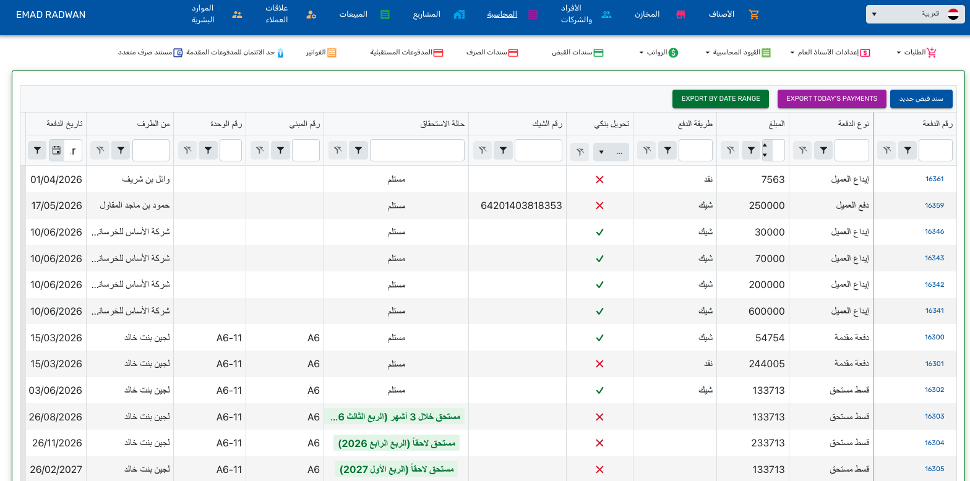
فلوس داخلة… متتبّعة بالكامل
كل دفعة واردة بتاريخها وطريقتها وطرفها وحالتها — تعرف مين دفع، إمتى، وبكام، في ثانية.
المدفوعات الواردة

Slide 30
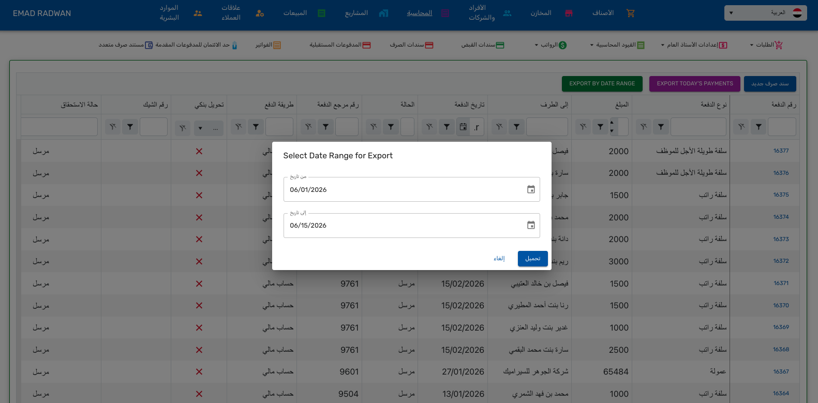
فلوس خارجة… تحت السيطرة
المدفوعات الصادرة موجّهة بمسارات اعتماد واضحة، فكل صرف بيمرّ صح وبيتسجّل في حسابه فوراً.
المدفوعات الصادرة

Slide 31
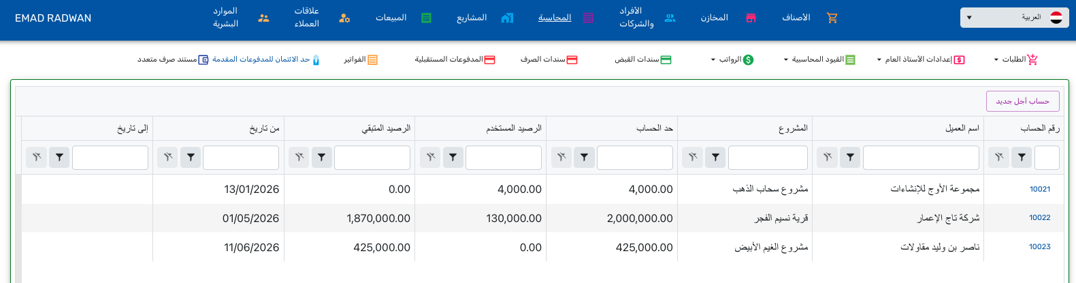
دفعات المقاولين… بحدود وضمانات
النظام بيراقب رصيد كل مقاول وحدود الصرف والضمانات — فمفيش دفعة بتعدّي المتفق عليه.
حوكمة المقاولين

Slide 32
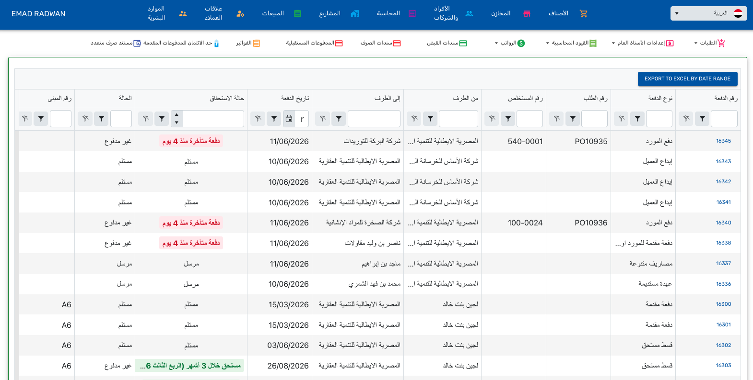
كل مستحَق… في وقته
حالة كل دفعة عبر الزمن — مستحق، متأخر، أو خلال المدة — فبتعرف تحصّل وتدفع في التوقيت الصح.
متابعة المستحقات

Slide 33
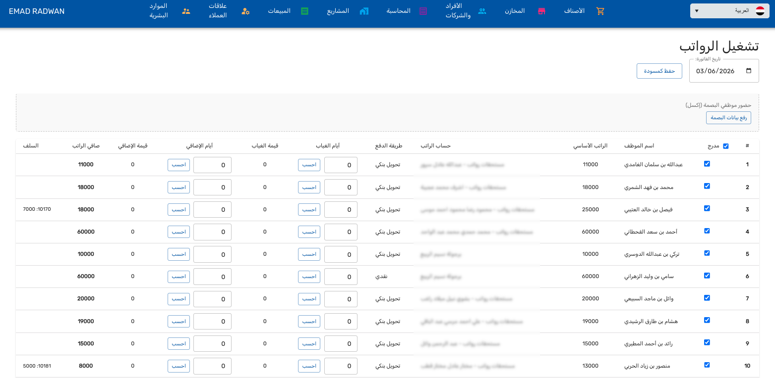
رواتب… مربوطة بالبصمة
احتساب الرواتب والاستقطاعات والإضافي والسلف لكل موظف، مربوط مباشرة بأجهزة الحضور البيومترية.
الموارد البشرية

Slide 34
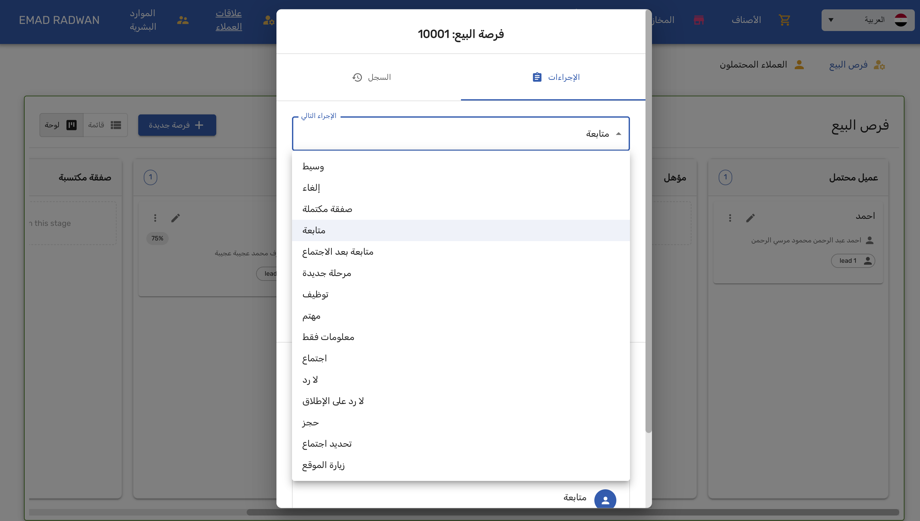
عميل محتمل… تتبّعه خطوة بخطوة
لوحة فرص البيع من أول عميل محتمل حتى صفقة مكتسبة، مع تسجيل كل إجراء — متابعة، اجتماع، زيارة موقع، أو حجز.
إدارة علاقات العملاء (CRM)

Slide 35
مش بس بياناتك منظّمة… بياناتك جاهزة للذكاء الاصطناعي
لأن حلّنا مبني على Microsoft Power BI — منصّة التحليلات نفسها اللي بتشغّل أدوات الذكاء الاصطناعي من مايكروسوفت.
اكتشف اللي مش شايفه
استشرف المستقبل
اسأل بلغتك
الذكاء الاصطناعي بينبّهك للأنماط الشاذة والفرص المخفية في بياناتك — قبل ما تفوتك.
النظام بيحلّل اتجاه أرقامك ويتوقّع تحصيلاتك ومصاريفك للشهور الجاية، فتخطّط قبل ما تحتاج.
اكتب سؤالك — «مبيعات أكتوبر كام؟» — وهو يجاوبك برسم بياني فوراً، من غير ما تبني تقرير.
وكل ما تطوّرت أدوات الذكاء الاصطناعي في Microsoft، شركتك بتستفيد منها تلقائياً — من غير ما تغيّر نظامك.

Slide 36

شهادة عميل
قصة نجاح — جولدن لاند
“
قبل إنوفاتِك كنا شغّالين على إكسيل، وكل قسم ماسك ملفاته لوحده — كنا بنعرف الأرقام الصح بعد أسبوع، لو عرفناها أصلاً.
دلوقتي أول ما بفتح اللاب الصبح، الصورة كلها قدّامي: المبيعات، التحصيل، المصروفات، والأرباح — كله واضح في شاشة واحدة.
— [الاسم]، الرئيس التنفيذي، شركة جولدن لاند للتطوير العقاري

Slide 37
قيمنا
أربع ركائز لا نقبل فيها المساومة:
الدقة
الشراكة
في الأرقام والحسابات لا وجود لكلمة «تقريباً».
لا نبيع البرنامج ونمضي — نكمل الطريق معك خطوة بخطوة.
الوضوح
الثقة
البيانات الكثيرة ليست معلومات — نحوّل الأرقام إلى قرارات.
نبني تكنولوجيا تجعل عملاءك يثقون بك أكثر.

Slide 38
ثقافتنا المؤسسية
نعمل بروح واحدة نحو هدف واحد:
الإبداع
التعلم المستمر
تشجيع الأفكار والحلول الجديدة.
فرص مستمرة للتطوير والنمو المهني.
الابتكار
التعاون
بناء حلول ذكية مبرمجة للمستقبل.
العمل الجماعي لدفع عجلة الابتكار.

Slide 39
الخطوة الجاية
تعالى شوف شركتك على الشاشة دي — قبل ما تقرّر أي حاجة. جلسة عرض مجانية، احنا مش بنقولك اشترِ… بنقولك اتفرّج الأول. هنركّب على الشاشة أرقام شركتك إنت بالذات.
احجز جلستك المجانية الآن ←

Slide 40
@innovatechsolutions.eg
InnovaTech.
Innovatechsolutions
تواصل معنا!
العنوان
الهاتف
البريد الإلكتروني
القاهرة، مصر
+20 1023345568
info@innovatech.eg
+20 122 879 6162

